Slide 1
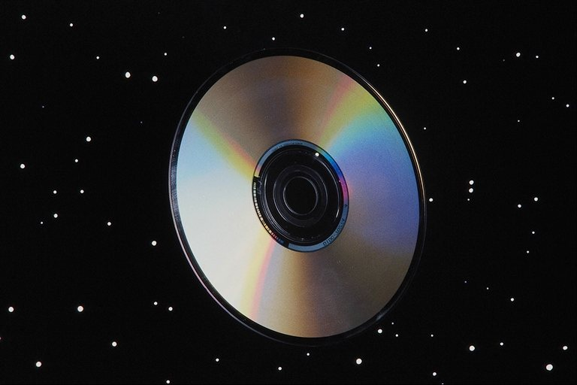


人有两个宝

Slide 2

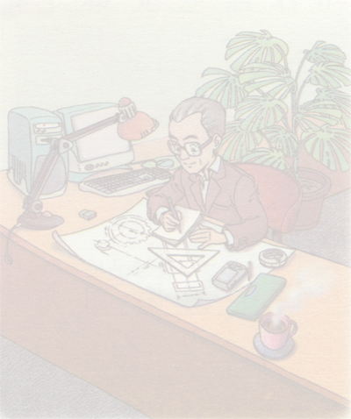
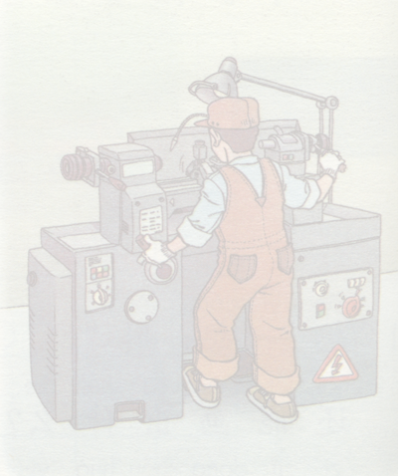

10、人有两件宝
人有两件宝，双手和大脑，
双手会做工，大脑会思考。
用手不用脑，事情做不好，
用脑不用手，啥也办不到，
用手又用脑，才能有创造。
一切创造靠劳动，劳动要用手和脑。
人有两件宝指的是______和_______。

Slide 3


（ 1 ）妈妈用手（ ）。
（ 2 ）小学生用手（ ）。
（ 3 ）老师用手（ ）。
（ 4 ）医生用手（ ）。
（ 5 ）警察用手（ ）。

Slide 4
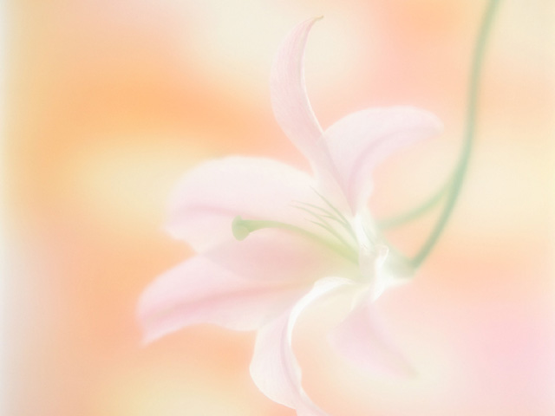
这两件宝贝的用处真大。如果我们
做事情时只使用一件宝贝，可以吗？为
什么？

Slide 5
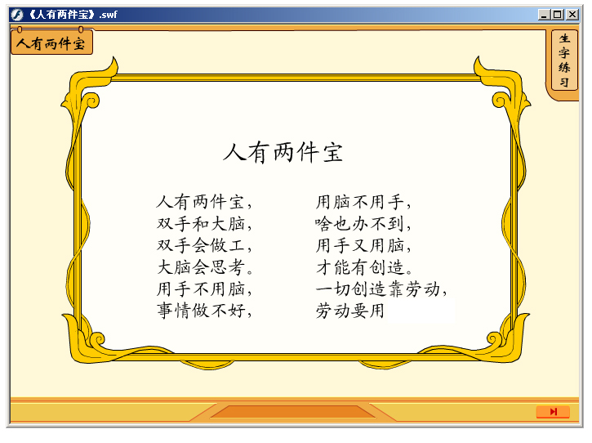
生 字 学 习

Slide 6
